Slide 1
UNIVERSIDAD SALVADOREÑA ALBERTO MASFERER
MATERIA : SISTEMAS DE INFORMACION GERENCIAL
INGENIERO: JUAN PABLO BAIRES
ALUMNO: DIEGO ARMANDO RAMIREZ

Slide 2

Sistemas de información, organizaciones y estrategia
IMPACTO DE LOS SISTEMAS DE INFORMACIÓN SOBRE LAS ORGANIZACIONES Y EMPRESAS DE NEGOCIOS

Slide 3
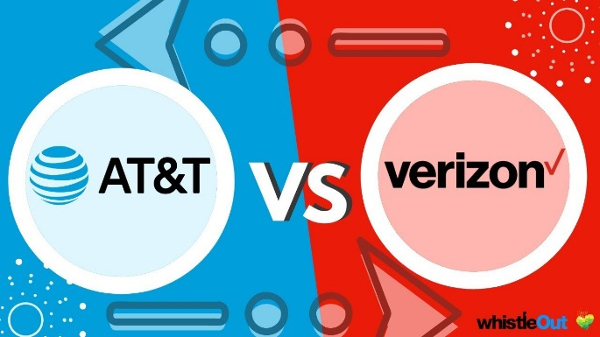
VERIZON O AT&T: ¿CUÁL COMPAÑÍA TIENE LA MEJOR ESTRATEGIA DIGITAL?
La competencia en esta industria es muy intensa y cambia con mucha rapidez. Ambas compañías tratan de superarse una a la otra al refinar sus redes inalámbricas, fijas y de Internet de alta velocidad, y también al expandir la gama de productos, aplicaciones y servicios disponibles para los clientes. Los servicios inalámbricos son los más rentables. AT&T está arriesgando su crecimiento en el mercado inalámbrico al comercializar de manera agresiva ciertos dispositivos vanguardistas de gama alta, tales como el iPhone.

Slide 4
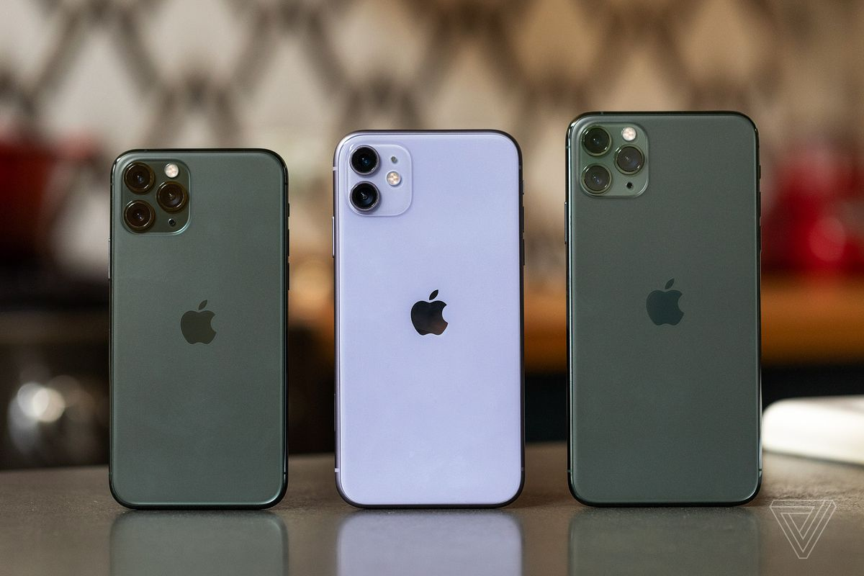
Los movimientos de Verizon parecen tener un riesgo financiero mayor que los de AT&T, debido a que sus costos iniciales son muy altos. La estrategia de AT&T es más conservadora.
La historia de verizon ilustra algunas de las formas en que los sistemas de información a las empresas a competir, y también a los desafíos de sostener una ventaja conpetitiva en la industria.
r la tecnología de información para ofrecer nuevos productos y servicios. AT&T ofreció servicios inalámbricos mejorados para el iPhone, mientras que Verizon en un principio se concentró en los servicios de red de capacidad y calidad altas

Slide 5
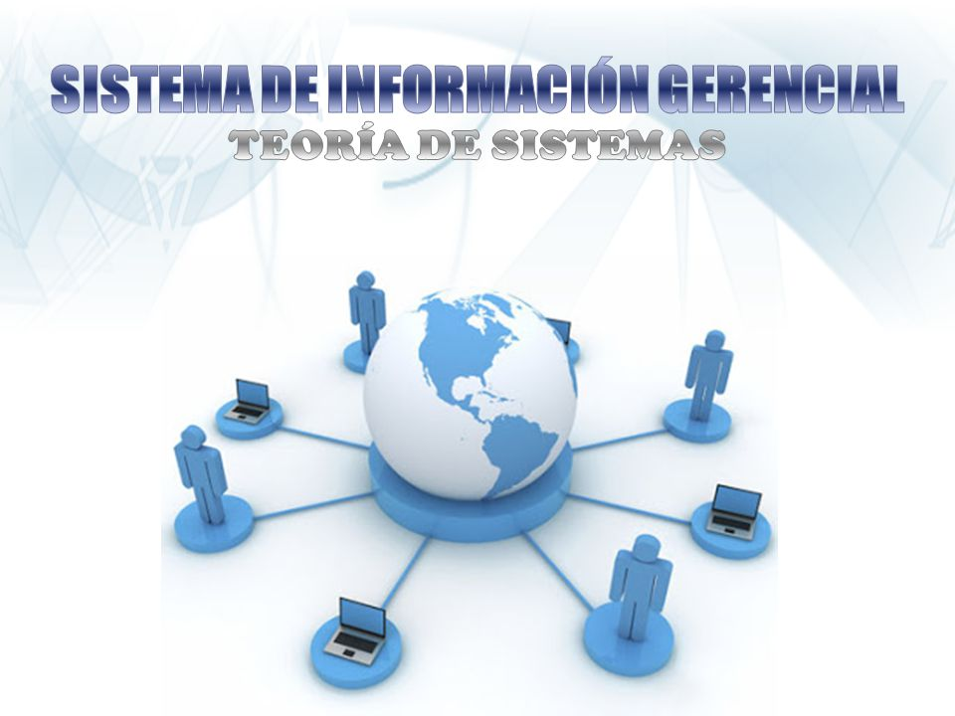
ORGANIZACIONES Y SISTEMAS DE INFORMACIÓN
L os sistemas de información y las organizaciones influyen entre sí. Los gerentes crean sistemas de información para dar servicio a los intereses de la empresa de negocios.
La interacción entre la tecnología de la información y las organizaciones es compleja y se ve influenciada por muchos factores mediadores, incluyendo la estructura de la organización.

Slide 6
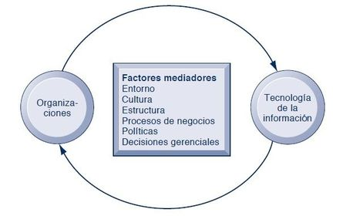
LA RELACIÓN DE DOS VÍAS ENTRE LAS ORGANIZACIONES Y LA TECNOLOGÍA DE LA INFORMACIÓN

Slide 7
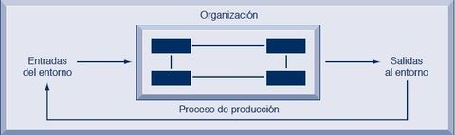
LA DEFINICIÓN MICROECONÓMICA TÉCNICA DE LA ORGANIZACIÓN

Slide 8
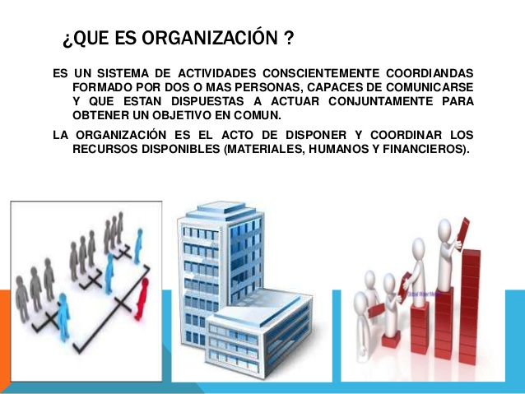
¿QUÉ ES UNA ORGANIZACIÓN?

Slide 9
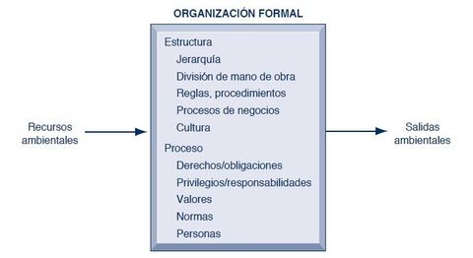
LA VISTA DEL COMPORTAMIENTO DE LAS ORGANIZACIONES

Slide 10
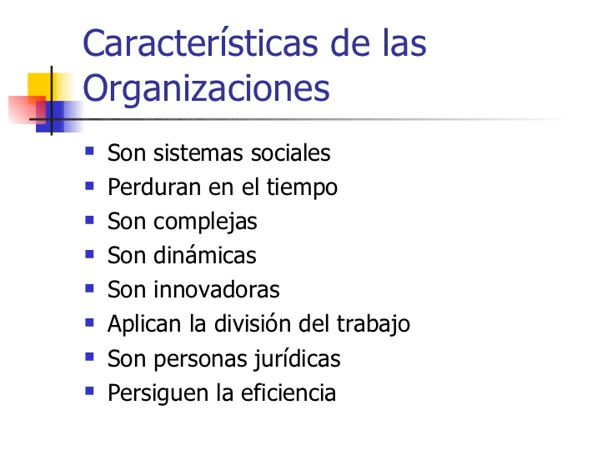
CARACTERÍSTICAS DE LAS ORGANIZACIONES

Slide 11
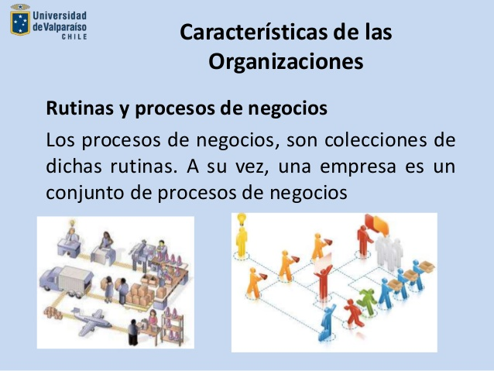
Rutinas y procesos de negocios

Slide 12
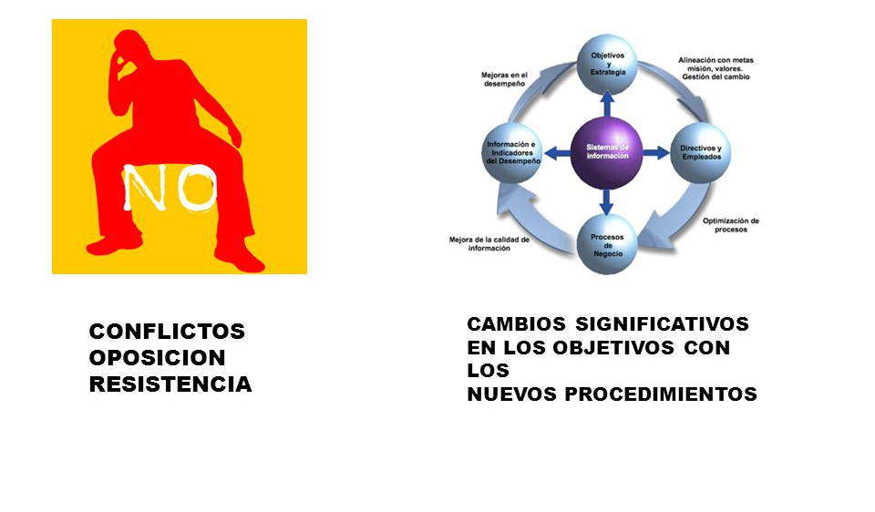
Políticas organizacionales

Slide 13
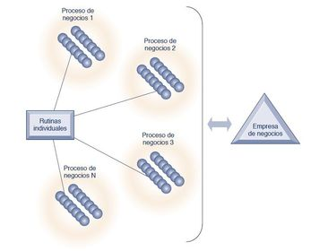
LAS RUTINAS, LOS PROCESOS DE NEGOCIOS Y LAS EMPRESAS

Slide 14
LOS ENTORNOS Y LAS ORGANIZACIONES TIENEN UNA RELACIÓN RECÍPROCA
Tecnologías perjudiciales: puestas en práctica. Algunas veces surge una tecnología con innovaciones que cambian de manera radical el panorama de los negocios y su entorno.
Algunas empresas son capaces de crear estas tecnologías y participar en ellas para obtener ganancias; otras aprenden rápido y adaptan sus negocios; otras más quedan arrasadas debido a que sus productos, servicios y modelos de negocios se vuelven obsoletos

Slide 15
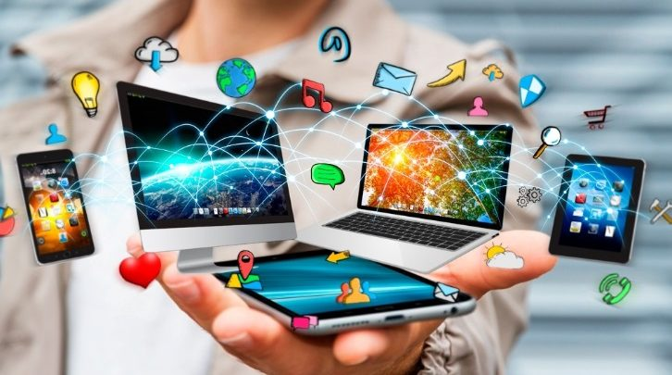

IMPACTO DE LOS SISTEMAS DE INFORMACIÓN SOBRE LAS ORGANIZACIONES Y EMPRESAS DE NEGOCIOS

Slide 16

IMPACTOS ECONÓMICOS
Desde el punto de vista de la economía, la TI cambia tanto los costos relativos del capital como los de la información.
A medida que disminuye el costo de la tecnología de la información, también sustituye otras formas de capital,

Slide 17
LA TEORÍA DEL COSTO DE TRANSACCIÓN DEL IMPACTO DE LA TECNOLOGÍA DE LA INFORMACIÓN EN LA ORGANIZACIÓN
Cuando los costos de participar en los mercados (costos de transacción) eran altos, tenía sentido crear empresas grandes y hacer todo dentro de ellas. Pero la TI reduce los costos de transacción en el mercado de la empresa. Esto significa que las empresas pueden externalizar el trabajo mediante el uso del mercado, reducir su número de empleados y seguir aumentando sus ingresos, al confiar más en las empresas

